Slide 1








kelompok 5
Berbicara
23 juni 2023

Slide 2




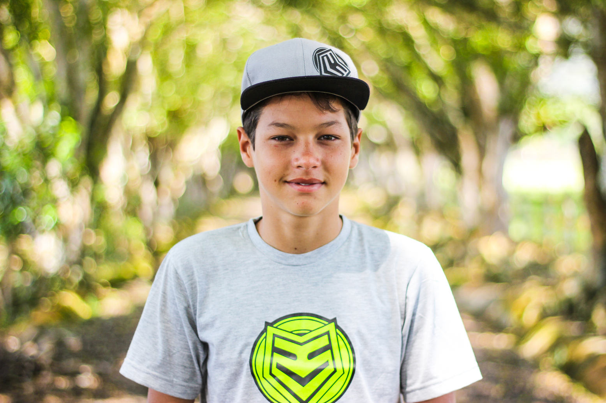


Anggota Kelompok
Kelompok
5
Fauzan
Arief
Fasyah

Slide 3


Pendahuluan
Apa itu berbicara?
Berbicara adalah kemampuan manusia untuk mengucapkan bunyi-bunyi artikulasi atau mengucapkan kata-kata untuk mengapresiasi, menyatakan, menyampaikan pikiran, gagasan, dan perasaan

Slide 4



1. Keterampilan berbicara merupakan salah satu keterampilan berbahasa yang penting dan harus dikuasai oleh setiap individu. Keterampilan berbicara terdiri dari beberapa komponen, yaitu:
Keterampilan menyimak
Keterampilan berbicara
Keterampilan membaca
Keterampilan menulis

Slide 5
2. Tujuan Berbicara
Tujuan berbicara adalah untuk menyampaikan pesan atau informasi dari pembicara kepada pendengar. Tujuan berbicara dapat berupa:
Memberikan informasi
Membujuk atau mempengaruhi orang lain
Membuat orang lain tertawa atau merasa senang
Membuat orang lain merasa terhibur
Membuat orang lain merasa terinspirasi

Slide 6
3. Jenis Berbicara
Jenis berbicara dapat dibedakan menjadi beberapa jenis, yaitu:
Berbicara di muka umum
Diskusi kelompok
Debat
Wawancara
Presentasi

Slide 7
4. Teknik Berbicara
Teknik berbicara dapat membantu seseorang untuk berbicara dengan baik dan efektif. Beberapa teknik berbicara yang dapat dilakukan antara lain:
Berlatih berbicara di depan cermin
Mempersiapkan materi yang akan disampaikan
Menggunakan bahasa tubuh yang tepat
Menggunakan intonasi suara yang tepat
Menggunakan kata-kata yang mudah dipahami oleh pendengar

Slide 8


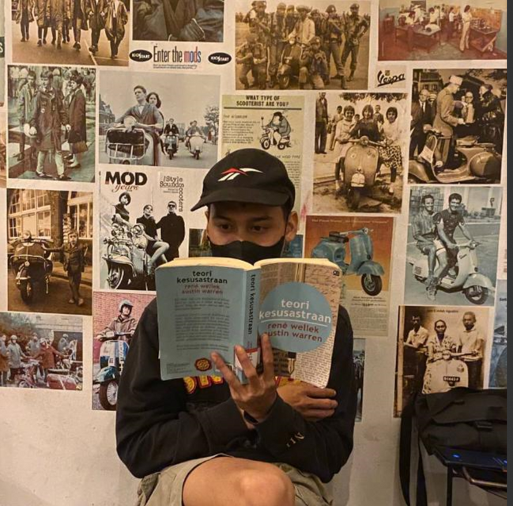

Kesimpulan
Keterampilan berbicara merupakan salah satu keterampilan berbahasa yang penting dan harus dikuasai oleh setiap individu. Keterampilan berbicara dapat membantu seseorang untuk berkomunikasi dengan orang lain dengan baik dan efektif. Untuk dapat berbicara dengan baik dan efektif, seseorang harus menguasai teknik-teknik berbicara yang tepat. Dengan menguasai keterampilan berbicara, seseorang dapat memimpin, memotivasi, dan mempengaruhi orang lain dengan baik.

Slide 9

Terimakasih

